Slide 1
Tout le monde compte 2021 Utiliser le SISA pour mener votre dénombrement ponctuel
Sessions de formations des coordonnateurs du dénombrement ponctuel
Janvier 2021

Slide 2
Dernière mise à jour du SISA
Le lancement de la mise à jour 59.2 est prévue à la fin février/début mars
Tous les avantages de la mise à jour 59.1 - lançée en décembre 2020
Introduction de fonctionnalités sur l’accès coordonné
Renseignements sur le logement et fonctionnalités élargis
Ajout de 2 questions au sondage du dénombrement
Question sur l’identité raciale
Effet de la COVID-19 sur le statut de logement

Slide 3
Quelles sont vos options en ce qui concerne le SISA?
Option 1: SISA 4.0.59.2
Sera disponible à la fin février/début mars
Vous serez en mesure d’utiliser votre propre installation locale du SISA
Entrée de données mobile
Envoi sécurisé des données à EDSC
Option 2: SISA Lite
Une version du SISA qui inclut le dénombrement ponctuel seulement
Sans exigences en matière de TI
Vous aurez besoin de configurer votre sondage, dont vos questions locales
Conçu pour les communautés qui n’utilisent pas le SISA. Toutefois disponible pour les communautés qui n’ont pas encore mis à jour à la dernière version.
Entrée de données mobile
Envoi sécurisé des données à EDSC

Slide 4
Entrée de données mobile
Avantages à l’entrée de données mobile
Évite de transporter et de perdre des sondages papiers;
Les sondages sont enregistrés directement dans le SISA
Aucune entrée de données par la suite
Éléments à garder en tête
Avoir des batteries en plus
Cellulaire/Tour de réception
Météo

Slide 5
Aperçu du processus de collecte des données du dénombrement ponctuel
Avant de commencer, assurez-vous d’avoir une ETD (Entente de transmission des données) signée
Les données sont recueillies soit sur papier ou par l’entremise d’un appareil mobile
Les rapports sont générés en utilisant le SISA
Les données sont ensuite exportées pour fins d’analyse avec Excel ou format .csv
Les questions de base sont exportées à EDSC directement

Slide 6
Exporter vos résultats du dénombrement avec le SISA
Exporter les données à EDSC en utilisant le SISA est facile et se fait en quelques clics
Exporter a votre Entité communautaire (EC) :
Le SISA crée des fichiers .cvs pour envoyer les données anonymisées à quelconque destinataire
Les EC sont responsables de mettre en place les ententes de partage de données
Le SISA permet également d’exporter les données de la semaine de registre

Slide 7
Exporter vos résultats du dénombrement sans le SISA
Les résultats du dénombrement ponctuel sont envoyés à EDSC par l’entremise d’un outils approuvé (p.ex. Excel)
Les données doivent être envoyées dans un format compatible avec la base de données nationale afin qu’elles puissant être intégrées
Un gabarit et un document de soutien sera fourni par EDSC afin d’expliquer la façon dont les données autres que celles du SISA doivent être envoyées à EDSC

Slide 8
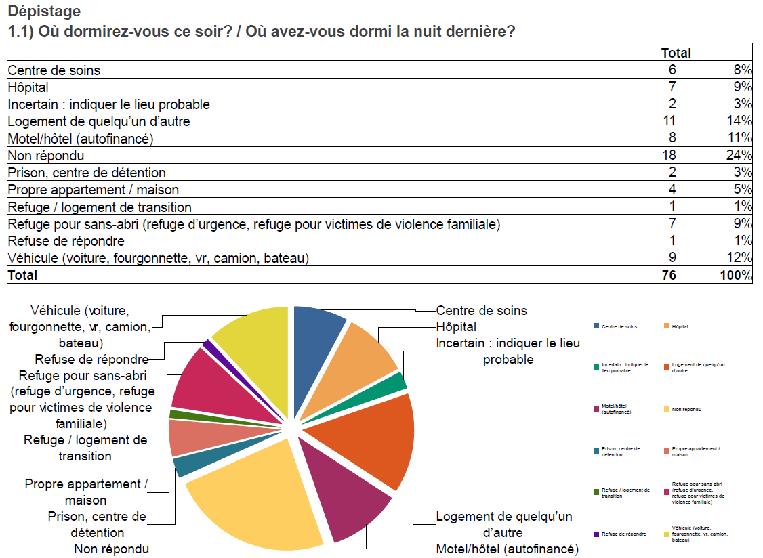
Générer des rapports instantanés à l’aide du SISA

Slide 9
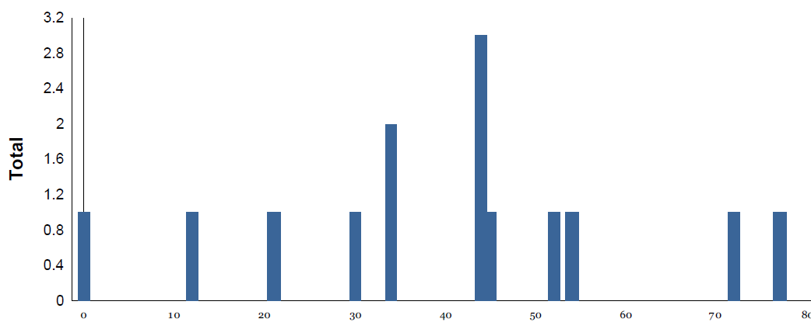
Générer des rapports instantanés à l’aide du SISA

Slide 10
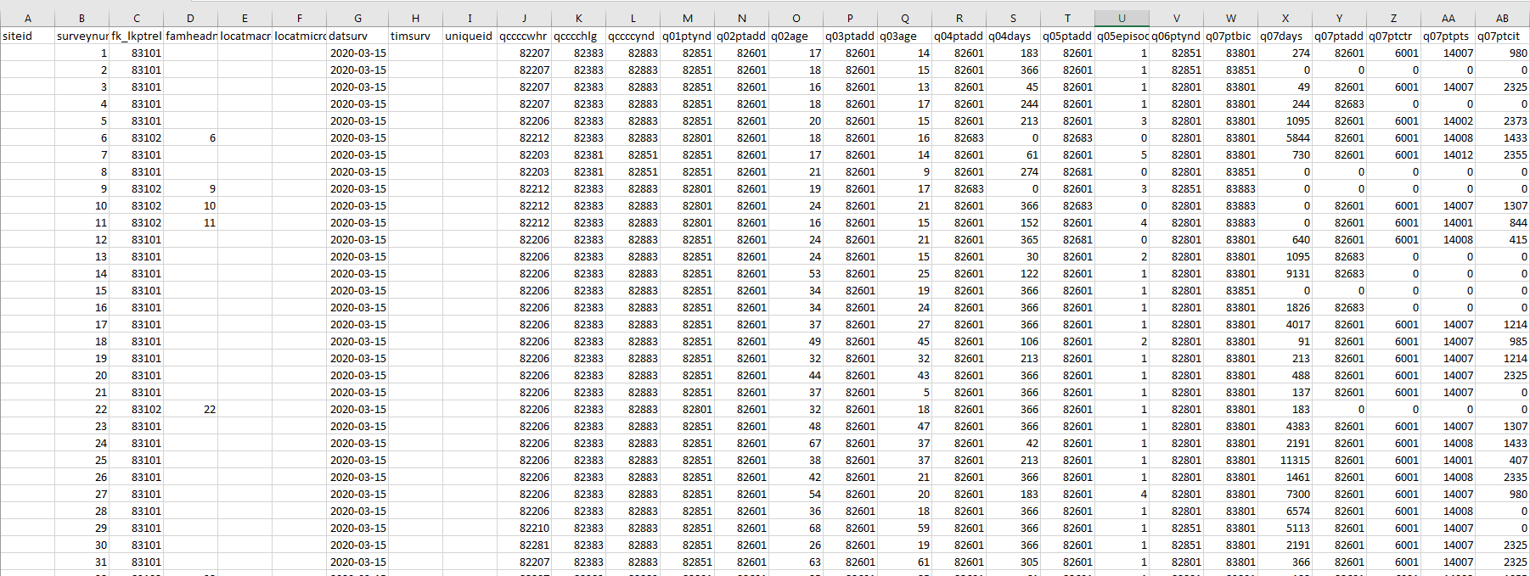
Données d’exportation envoyées à EDSC en format .csv
Remarque : L’exportation vise les 15 questions DE BASE du dénombrement ponctuel et à titre facultatif, les questions de l’OCI.

Slide 11
Le service de soutien du SISA
Des guides pratiques détaillés et du matériel de référence sont disponibles dans le menu d’aide du SISA.
Le Centre de formation du SISA, un programme d’apprentissage en ligne gratuit sur demande et d’autres ressources en ligne sont disponibles par le biais :
 Le site de démonstration du SISA : www.demo.hifis.ca (en anglais seulement)
Pour toute question concernant le SISA ou pour obtenir des renseignements de dépannage, communiquez avec le Centre de soutien à la clientèle du SISA :
 Par téléphone au : 1 866-324-2375
 par courriel à l’adresse : support@hifis.ca

Slide 12
Merci! Commentaires ou questions?
Tout le monde compte 2021

